Slide 1
广域网基础

Slide 2
目 录
广域网基础知识
专线
x.25&帧中继
Isdn＆ Adsl
VPN

Slide 3
广域网的定义
为用户提供远距离数据通信业务的网络
通常使用电信部门的传输设备
包括电路交换和包交换网络
包括专线和公共网络

Slide 4
通用的广域网协议
SDLC
Synchronous Data Link Control
HDLC
High-Level Data Link Control
PPP
Point-to Point Protocol
X.25
Packet Level Protocol (PLP)
Frame Relay
Simplified version of HDLC framing
ISDN
Integrated Services Digital Network
DCE
DCE
DTE
(Modem)
(Modem)
DTE
WAN Provider
Network
DSU/CSU
CSU/DSU
Notes:
各种传输技术的速率
ISDN PRI 2 Mbps
Frame Relay 64 Kbps to 2 Mbps
ISDN BRI 64 to 128 Kbps
E1/DS0 2 Mbps/ 64Kbps
Analog modems 33.6 Kbps
56K modems 56 Kbps
Cable modems 30 Mbps
ADSL modems 9 Mbps

Slide 5
专线连接
专线连接：独享的，预先订制好的。象您的私家车，只为特定的对象服务，但是价格昂贵
适用于大数据传输，数据流量恒定的环境。
一般建议在如下场合使用：
长连接的时间
较短的距离
相对专线连接有一个公线连接,线路上面承载了多个客户的数据

Slide 6
包交换
包交换技术：让多个网络设备共享一条从源点穿过ISP运营商直到目的地的点到点链路，来进行数据传输，与日常生活中寄信相似。
常用的连接方式有：x.25和FR
它的优点：由于共享物理线路，包交换连接的性价比较高；一般可用于长时间连接；大地域跨度连接。
实际上任意的两个连接可以看成一条虚电路

Slide 7




X.25
包交换
历史悠久
公司网络
X.25
业务
服务器
Notes:
X.25是一项分组交换技术，支持PVC永久虚电路，SVC交换虚电路和统计的多路复用，其方式与帧中继的方式相同。X.25标准还定义了错误率/流量控制过程，并保证信息包传递的顺序正确，是低速可靠的技术。
X.25的链路层采用LAPB平衡的链路访问过程。

Slide 8
帧中继Frame Relay
永久式交换，不是拨号
有效处理突发的数据流量
典型速率 56/64 Kbps, 256 Kbps, and 2.048 Mbps
随着连接地域不同，费用也不同
公司网络
帧中继网络
服务器
永久虚电路Permanent Virtual Circuit (PVC)
Notes:
帧中继是一种数据包交换技术，是X.25的简化版本，它省略了X.25的一些功能，如：提供窗口技术和数据重发功能，这是因为帧中继工作在性能更好的WAN设备上和传输链路上。因而帧中继比X.25具有更高的性能和更好的传输效率。
帧中继工作在OSI模型的下2层

Slide 9
电路交换
电路交换：一般用在电话公司网络中，与我们日常拔打电话类似，是一种按需拔号技术，连接时使用专用物理线路，一般用于备份连接，场点规模小，短时间的访问。
常用的连接方式有：拔号上网，ISDN，ADSL

Slide 10


ISDN 综合业务数据网
网络边界
美国以外的国家和地区
网络边界
美国
S
T
U
TE1
NT2
NT1
LE
ISDN 终端设备
CPE
本地环路终端
ISDN 交换局
R
TE
U
TE2
TA
ISDN
非ISDN终端设备
终端适配器
内置NT1的路由器
Notes:
综合业务数字网ISDN利用现有的模拟电话线，采用数字传输技术，提供高达144Kbps的数据传输速率，一般由电话局提供这种服务，ISDN是电话网络数字化的结果，可以在其上传输声音、数据和视频等信息资源。
在中国NT1由电信部门提供，因此用户需要购买没有内置NT1的网络设备。

Slide 11
ISDN PRI and BRI
语音+数据+附加业务
“D” 信道传送信令信息和少量的用户信息(D信道速率16Kbps或64Kbps)
“B” 信道承载用户数据信息(每个B信道为64Kbps)
2B
D
}
}
2.048
Mbps
{
64 kbps
64 kbps
16 kbps
128
kbps
64 kbps
64 kbps
BRI
30B
D
PRI
Basic Rate Interface (BRI)
  2 B + D
  2 x 64Kbps + 16Kbps
Primary Rate Interface (PRI)
  30 B + D
  30 x 64Kbps + 64Kbps

Slide 12
高速的接入技术-xDSL
POTS
ADSL
0 Hz
4400 Hz
1 MHz
通过普通电话线的较高频带,驱动高数据速率的一种传输技术
Notes:
在局端或布线中心的范围内通过普通电话线的较高频带驱动高数据速率的一种传输技术
高带宽，低成本
使服务供应商可以创建新的网络服务
使用现有的线缆安装基础

Slide 13
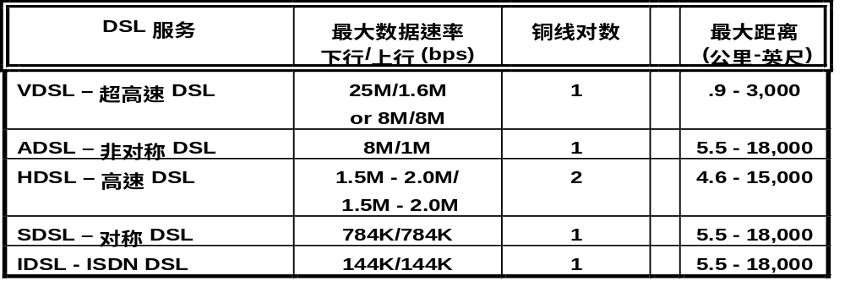




xDSL 技术
速度和距离
调制技术
POTS/ISDN
基于标准
DSL传输技术
Notes:
上行--用户发送数据的速率
下行--用户接收数据的速率

Slide 14
网络连接的类型？
局域网-到-局域网连接
局域网-到-广域网连接
远程接入

Slide 15
首先，划分子网
互联网
131.108.0.0
131.108.
2
.0
131.108.
1
131.108.
.0
5
.0
131.108.
3
131.108.
.0
4
.0
131.108.
9
131.108.
.0
6
.0
131.108.
10.
0
131.108.
8
.0
131.108.
7
.0
131.108.
11
.0
Notes:
进行子网划分后，可以将一个能够容纳大量主机的大网段的网段号细分成若干个网段号表示若干个小的网段
有效地利用编号资源

Slide 16
使用可路由协议和路由协议
•
可路由
协议
用来在路由器之间传送用户的流量
举例: IP, IPX
•
路由
协议
用来在路由器之间建立和维护路由表更新
举例: RIP, IGRP, OSPF

Slide 17






使用路由器提供
局域网-到-局域网的连接
路由器
局域网 交换机
Host 5
Host 2
网络3
网络1
网络2

Slide 18
局域网到局域网的路由流程
From LAN
to LAN
Network 3
Network 2
Host 4
Host 5
Token
Network 1
E1
To0
Ring
E0
802.3
Net 2, Host 5
802.5
Net 2, Host 5
路由表
Destination
Outgoing
Network
Interface
1
E0
2
To0
3
E1

Slide 19
使用路由器提供
局域网-到-广域网的连接
路由器 A
路由器 B
局域网 交换机
WAN
Host 5
网络1
网络2
Host 2

Slide 20
局域网到广域网的路由流程
Data
1.3
2.4
Data
From
2.4
LAN
Token
Token Ring
1.3
2.4
Data
Ring
1.3
2.4
Data
A
to
A
WAN
Frame
Frame Relay
1.3
2.4
Data
Relay
1.3
2.4
Data
B
1.3
B
to
Ethernet
1.3
2.4
Data
LAN
1.3
2.4
Data
Data

Slide 21







使用路由器提供远程接入
Modem or ISDN
家庭用户
Modem
远程用户
分支办公室或
远程办公室
总部
Internet

